Slide 1
Automação de Pipelines e Integração Contínua

Slide 2
Estrutura de pipeline
Pipeline: Sequência de validações automatizadas executadas durante o ciclo de entrega do software.
Build uma única vez
O mesmo artefato é promovido entre ambientes
Mesmo deploy em todos os ambientes
Desenvolvimento → Homologação → Produção
Falhou? Para tudo
Nenhuma etapa continua após erro
Um desenvolvedor altera a tela de login de um sistema e envia o código para o GitHub. A partir disso, o pipeline inicia automaticamente:
O sistema baixa o código atualizado
Compila a aplicação
Executa testes automáticos
Verifica a qualidade do código
Gera uma nova versão da aplicação
Pública em ambiente de homologação

Slide 3
Pipeline de build
O pipeline de build é a etapa responsável por preparar automaticamente o software para execução ou distribuição.
O objetivo é garantir que o sistema consiga ser construído corretamente antes das próximas etapas do pipeline.
Principais funções
Compilação automatizada do projeto
Geração de artefatos de software
arquivos .jar, .war, .apk, containers Docker etc.
Verificação inicial da integridade do código

Slide 4
Pipeline de testes
O pipeline de testes executa automaticamente validações no sistema após o processo de build.
O objetivo é garantir que novas alterações não quebrem funcionalidades existentes do sistema.
Principais funções
Execução automática de testes
Validação contínua da aplicação
Identificação rápida de falhas

Slide 5
Monitoramento de execução
O monitoramento de execução permite acompanhar todas as etapas do pipeline em tempo real.
Objetivo é facilitar a identificação rápida de problemas e melhorar a confiabilidade do processo de entrega contínua.
Principais funções
Acompanhamento do status do pipeline
Registro de logs e análise de erros
Coleta de métricas de desempenho e falhas

Slide 6
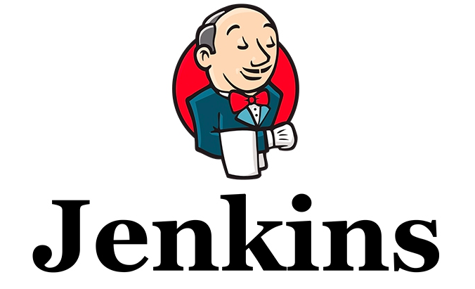
Pipeline as Code
Pipeline as Code é a prática de definir pipelines utilizando arquivos de configuração versionados junto ao código do projeto.
No Jenkins, o pipeline pode ser definido em um arquivo chamado Jenkinsfile armazenado no próprio repositório do projeto.
Principais características
Definição do pipeline em arquivos versionados
Automação reproduzível e padronizada
Integração com Git e ferramentas de CI/CD

Slide 7
GitHub Actions
Assim como Jenkins, temos uma ferramenta nativa do GitHub utilizada para automatizar processos de integração, testes e deploy do projeto.
Os workflows podem iniciar automaticamente em ações como: Push de código; Pull requests; Criação de releases; e Publicação de tags.
Exemplo: https://github.com/deivisontakatu/projeto-devops/
on: [push] # Executa o workflow quando houver push no repositório
jobs: # Define os processos (jobs) do workflow
build: # Nome do job
runs-on: ubuntu-latest # Executa o job em uma máquina Ubuntu Linux

Slide 8
Shell Scripting e Automação com Bash
Shell Script permite automatizar tarefas executadas no terminal por meio de comandos em sequência.
Scripts Bash são utilizados para criar rotinas automáticas em sistemas Linux e Unix, facilitando operações administrativas.
Automação operacional é utilizado para automatizar processos de infraestrutura, deploy, backup, monitoramento e configuração de ambientes.
#!/bin/bash # Define o interpretador Bash
echo "Executando backup..." # Exibe mensagem no terminal
cp -r projeto/ backup/ # Copia a pasta do projeto para backup
echo "Verificando CSS..." # Exibe mensagem de verificação
grep "color" style.css # Procura a palavra "color" no arquivo CSS

Slide 9
Variáveis de ambiente
Variáveis de ambiente são usadas para armazenar configurações externas ao código da aplicação.
Configurações e informações sensíveis não devem ficar diretamente no código-fonte.
Permitem proteger informações sensíveis como:
Senhas
Tokens
Chaves de API
Dados de conexão

Slide 10
Variáveis de ambiente - Exemplo
Exemplo: https://github.com/deivisontakatu/projeto-variavel-ambiente
O projeto demonstra, de forma prática, como aplicações modernas utilizam variáveis de ambiente em processos automatizados de integração contínua.
O exemplo mostra a separação entre código e configurações sensíveis, além da automação de tarefas utilizando pipelines no GitHub Actions.
Objetivo: Apresentar conceitos básicos de DevOps, automação e segurança de configuração em aplicações.

Slide 11
Scripts reutilizáveis
Scripts reutilizáveis permitem executar as mesmas tarefas em diferentes projetos e ambientes.
Garantem que atividades como build, testes e deploy sejam executadas sempre da mesma forma.
Alterações podem ser feitas em um único script, reduzindo retrabalho e simplificando atualizações.
crontab -e
0 8 * * * /home/scripts/backup.sh
# │ │ │ │ │
# │ │ │ │ └── Dia da semana (todos)
# │ │ │ └──── Mês (todos)
# │ │ └────── Dia do mês (todos)
# │ └──────── Hora (08h)
# └────────── Minuto (0)
O script backup.sh será executado automaticamente todos os dias às 08:00.

Slide 12
Referências
PIRES, Alessandro; MILITÃO, Jefferson. Integração contínua com Jenkins. São Paulo: Casa do Código, 2019.
SILVA, R. Entrega contínua em Android: como automatizar a distribuição de apps. São Paulo: Casa do Código, 2016.

